Slide 1


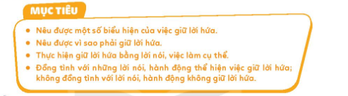

Slide 2

Chia sẽ trải nghiệm:
Đã có ai hứa với em điều gì chưa ?
Người đó có thực hiện lời hứa với em không ?
Khi đó em cảm thấy thế nào ?

Slide 3

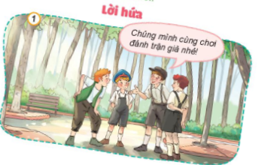
Tìm hiểu biểu hiện của việc giữ lời hứa
a/Kể chuyện theo tranh và trả lời câu hỏi
Thảo luận nhóm đôi
1

Slide 4
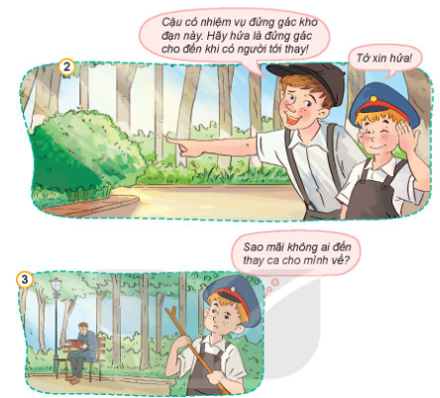

Slide 5
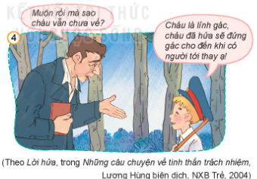

Slide 6
?
Cậu bé được giao nhiệm vụ gì?
Vì sao muộn rồi mà cậu bé vẫn chưa về ?
Việc làm của cậu bé thể hiện điệu gì ?

Slide 7
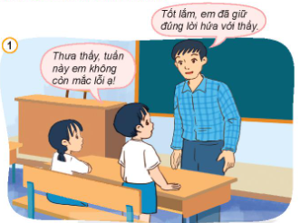
b/Quan sát tranh và trả lời câu hỏi
Thảo luận nhóm 4

Slide 8
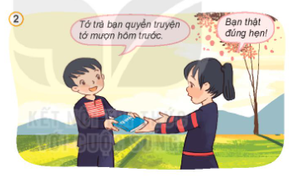

Slide 9
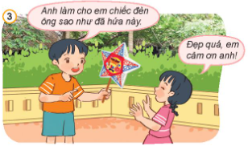

Slide 10
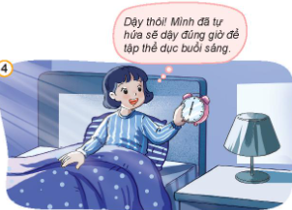

Slide 11
Việc làm của các bạn trong tranh thể hiện điều gì?
Hãy nêu các biểu hiện của việc giữ lời hứa
?

Slide 12
KẾT LUẬN
Giữ lời hứa là : đúng hẹn, nói đi đôi với làm, cố gắng thực hiện điều mình đã hứa.

Slide 13
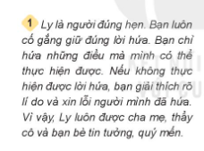
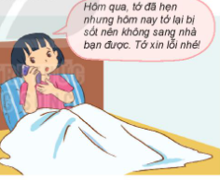
2
Tìm hiểu sự cần thiết phải giữ lời hứa
Đọc các trường hợp dưới đây và trả lời câu hỏi :

Slide 14
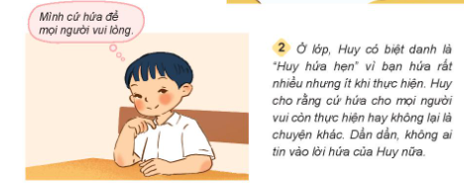

Slide 15
?
Em có nhận xét gì về việc thực hiên lời hứa của Ly và Huy?
- Theo em vì sao phải giữ lời hứa?

Slide 16
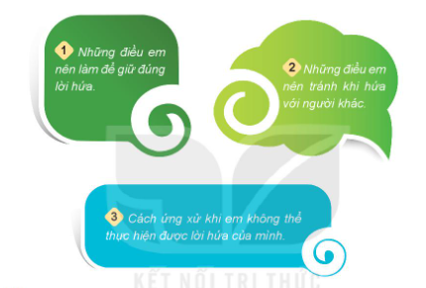
3
Thảo luận :Làm thế nào để giữ lời hứa

Slide 17

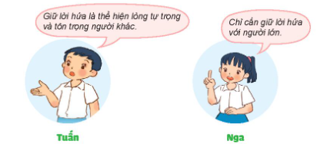
Em đồng tình hoặc không đồng tình với ý kiến nào dưới
đây? Vì sao?

Slide 18
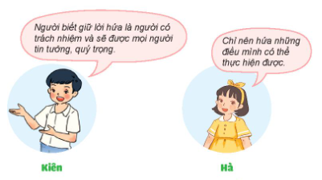

Slide 19
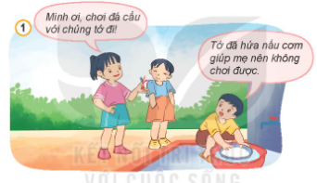
Nhận xét về việc giữ lời hứa của các bạn trong mỗi tranh dưới đây.

Slide 20
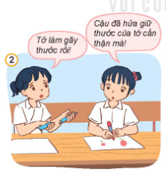
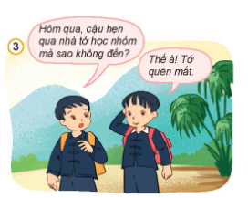

Slide 21
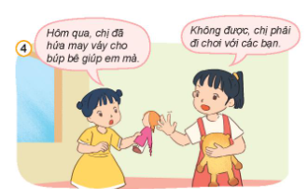

Slide 22
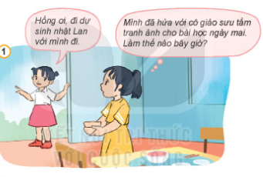
3
Xử lí tình huống

Slide 23
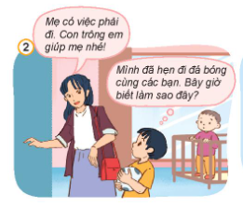

Slide 24
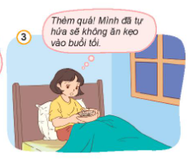

Slide 25

1
Chia sẽ về những điều em đã hứa với người khác. Khi đó, em đã thực hiện lời hứa của mình như thế nào? Em cảm thấy như thế nào khi thực hiện hoặc không thực hiện được lời hứa ?

Slide 26
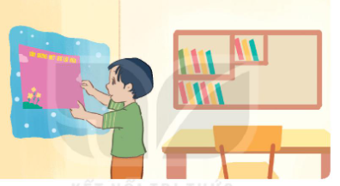
2
Sưu tầm một số câu chuyện về tấm gương biết giữ lời hứa.

Slide 27

3
Thực hiện giữ lời hứa trong cuộc sống hằng ngày.

Slide 28
Hãy nêu ba điều em học được qua bài học.
Hãy nêu ba điều em thích ở bài học.
Hãy nêu ba việc em cần làm sau bài học.

